Slide 1
研究内容介绍

Slide 2
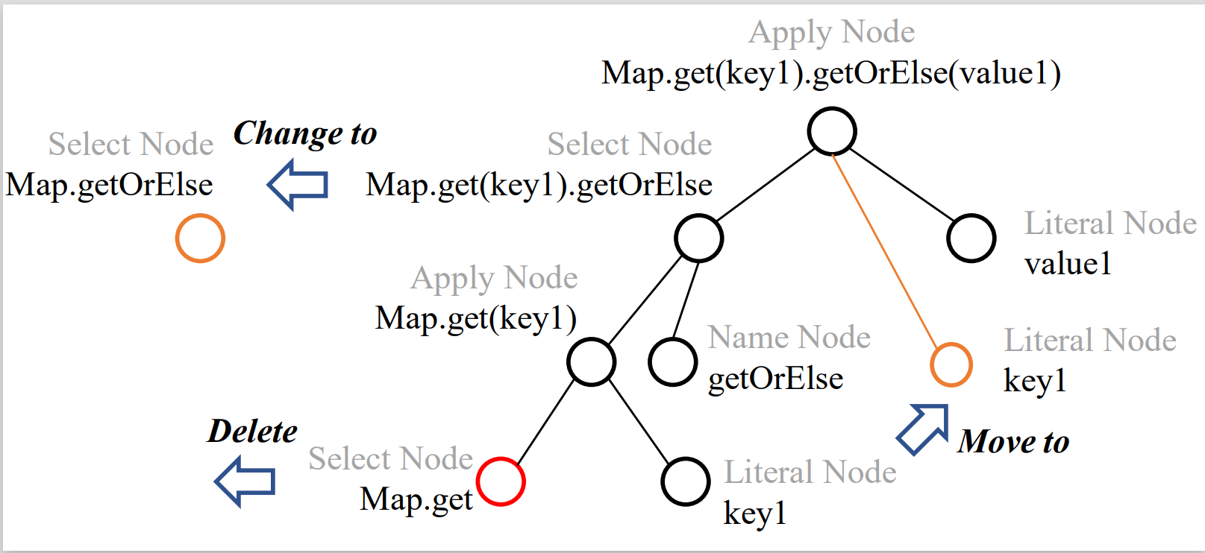
Scala warning 误报自动标注
没有一个能自动评估这些检查规则的方法，能快速让使用者知道在他们自己的项目中，哪些检查项的误报很高。
我们提出了一个自动化评估检查规则的方法。我们的方法对warning生成补丁或进行特定场景的检查，判断warning的误报情况。
我们收集了github上star排名在前6的Scala项目，并在这些项目上评估了115个检查项。我们的方法发现检查项的平均误报率在49\%。

Slide 3
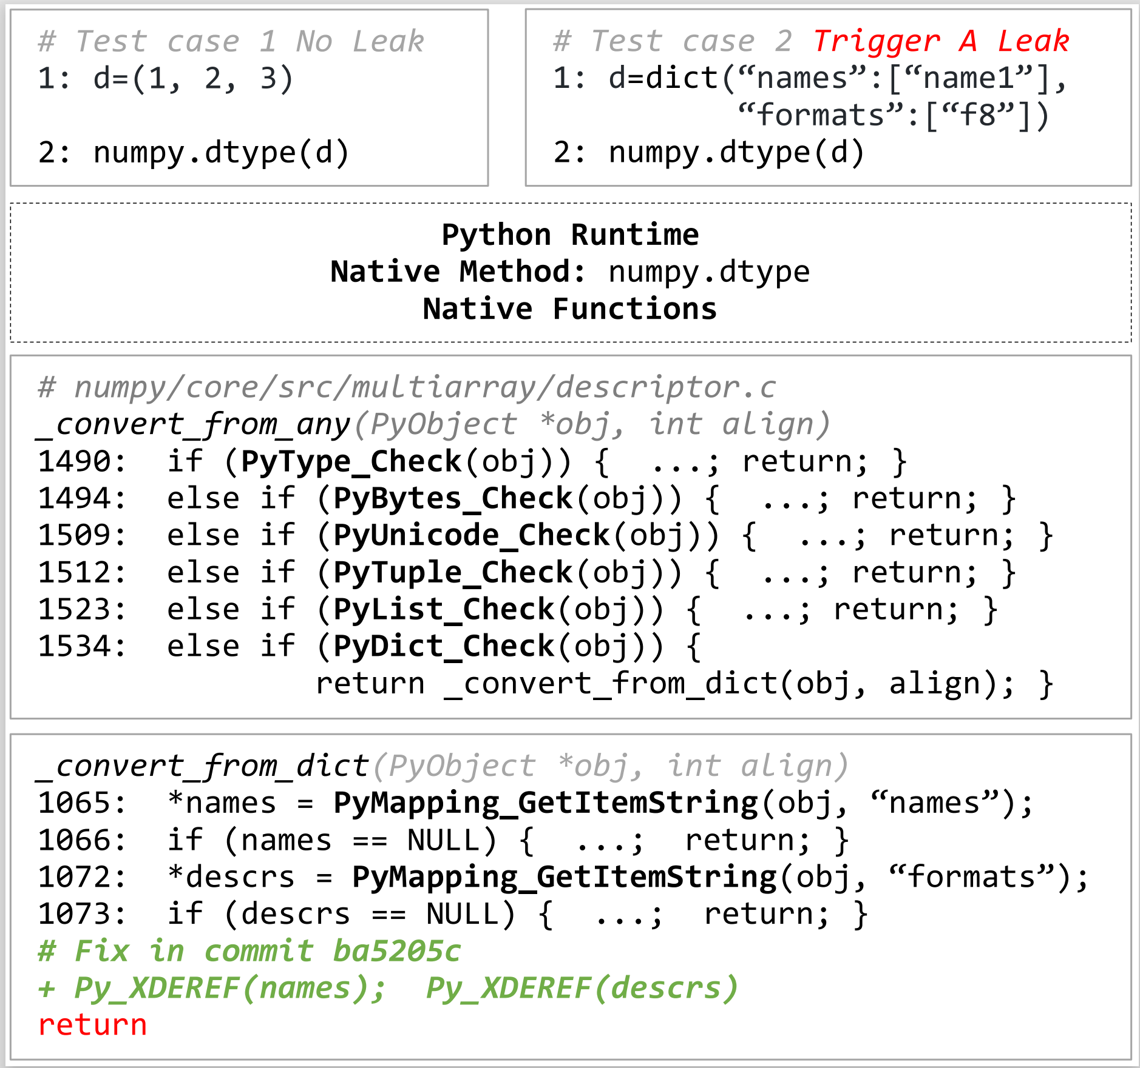
Python Memory Leak Detection
Python和native libraries的交互会出现内存泄漏的情况。
Native libraries没有正确处理对象的引用计数，或者申请Python heap space中的内存，结束后没有释放。

Slide 4
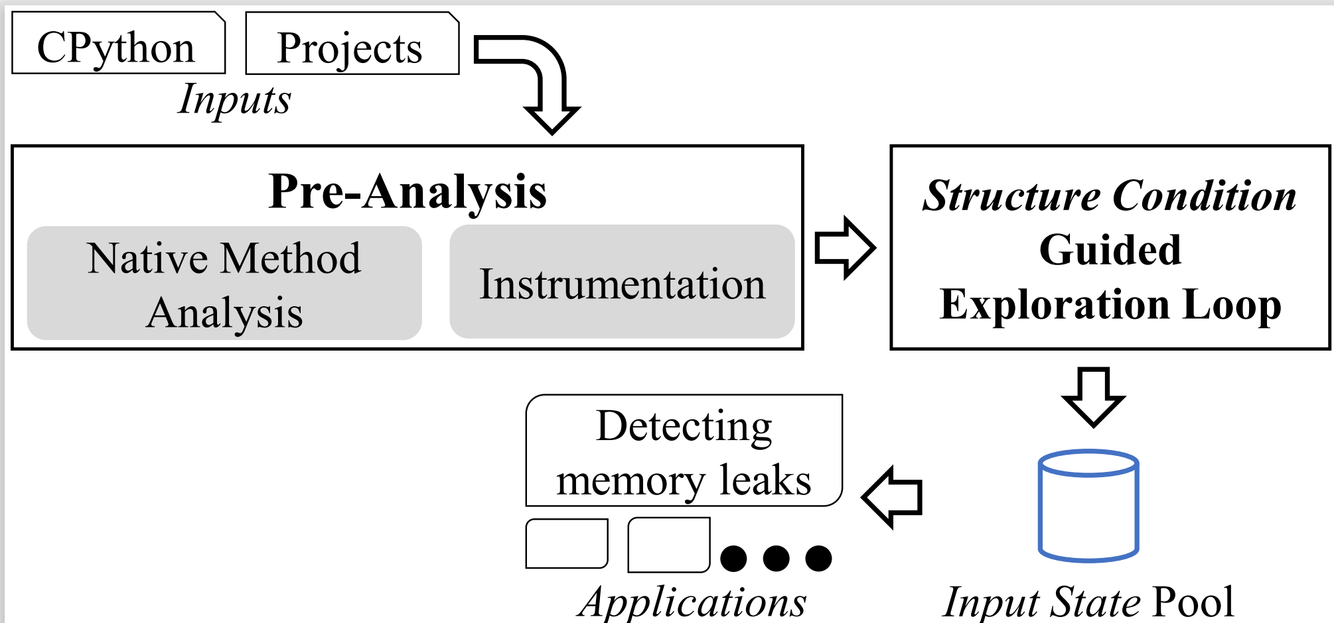
Python Memory Leak Detection
我们设计了工具，在Python code层面生成测试用例，检测native libraries中的内存泄漏。

Slide 5
自我感悟 & 勉励

